Slide 1


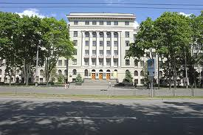
Науковий
семінар
1 грудня 2015 р.

Slide 2
Міністерство охорони здоров′я України
Харківський національний медичний університет
Адаптація студентів-першокурсників до вимог навчального процесу в Харківському медичному університеті
Доповідач: ас. Копотєва Н.В.
01.12.15

Slide 3
Мета дослідження: проаналізувати і систематизувати теоретичні та практичні основи адаптації студентів-першокурсників до вимог навчального процесу у вищому медичному навчальному закладі, розробити, теоретично обґрунтувати й експериментально перевірити ефективність часткового впровадження розробленої методики адаптації.
Об'єкт дослідження: адаптаційний процес студентів першого курсу у вищому навчальному медичному закладі.
Предмет дослідження: адаптація студентів-першокурсників до вимог навчального процесу у Харківському національному медичному університеті.

Slide 4
Завдання дослідження:
1. На основі вивчення наукових джерел проаналізувати стан дослідженності проблеми у педагогічній теорії.
2. Проаналізувати стан адаптації студентів-першокурсників до вимог навчального процесу в Харківському національному медичному університеті.
3. Розробтити та обґрунтувати критерії адаптації студентів першого курсу до вимог навчального процесу у вищому медичному навчальному закладі ІV рівня акредитації.
4. Розробтити та обґрунтувати методику удосконалення адаптації студентів-першокурсників до вимог навчального процесу у вищому медичному навчальному закладі ІV рівня акредитації.
5. Перевірити ефективність методики удосконалення адаптації студентів-першокурсників до вимог навчального процесу в Харківському національному медичному університеті.

Slide 5
Гіпотеза: у ході проведення дослідження ми прагнемо підтвердити, що впровадження розробленої нами методики адаптації в педагогічну діяльність Харківського медичного університету сприятиме підвищенню ефектиності адаптації студентів 1- го курсу за умов:
- забезпечення системності та цілісності процесів навчання, виховання та адаптації студентів першого курсу до вимог ВНЗ;
- впровадження інноваційних методів адаптації, передбачених розробленою нами методикою.

Slide 6
Методи дослідження:
– теоретичні: аналіз, синтез, порівняння, узагальнення, систематизація теоретичних і дослідних даних, застосованих для виявлення стану розробки досліджуваної проблеми, вивчення основних понять дослідження, інтерпретація отриманих даних, структурно-функціональне моделювання;
– емпіричні: методи збору інформації: бесіди, анкетування, спостереження, вивчення документів, педагогічний експеримент для перевірки ефективності впровадження розробленої методики;
– статистичні: методи математичної статистики та якісного аналізу отриманих даних, статистична обробка отриманих даних.

Slide 7
Теоретичне значення та наукова новизна полягає у:
-уточненні поняття «адаптація студентів-пешокурсників до вимог навчального процесу у ВНЗ»;
- систематизації, узагальненні теоретичних основ, створенні методики адаптації студентів-першокурсників, розробці рекомендацій щодо впровадження методики адаптації в навчально-виховний процес.
Практичне значення полягає у:
успішній апробації розробленої методики адаптації студентів-першокурсників в умовах педагогічного процесу в Харківському національному медичному університеті, експериментальному підтвердженні їх результативності та розробці методичних рекомендацій щодо її впровадження.

Slide 8
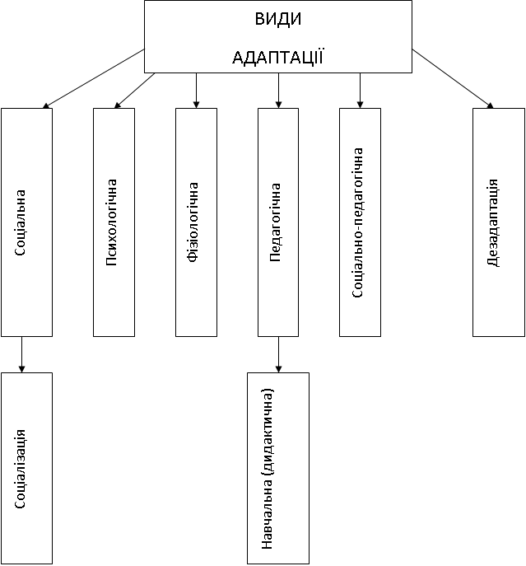

Slide 9
Висновки до розділу 1
У ході дослідження джерельної бази нами встановлено, що на сьогодні питання адаптації студентів є актуальною проблемою підвищення якості підготовки висококваліфікованих фахівців.
Питаннями адаптації і дезадаптації займалися І. М. Соколова, В. І. Медведев, В. В. Лагерев .
Навчання в ВНЗ має ряд відмінностей порівняно зі шкільним і багато в чому специфічне за своєю методикою. Не всі вміння й навички навчальної роботи, які засвоєні в школі, застосовні в системі вузівського навчання й вимагають корекції та вдосконалення. Деякі з них стають перешкодою вузівським методам навчання ˗ у цьому разі з’являється відоме в психології явище інтерференції.
В даний час необхідна розробка концепції диференційованих коректувальних заходів у ВНЗ, спрямованих на прогнозування, запобігання і корекцію дезадаптації у студентів з врахуванням етапу навчання, статі, особливостей механізмів дезадаптації на основі чітко розроблених педагогічних принципів та прийомів.

Slide 10
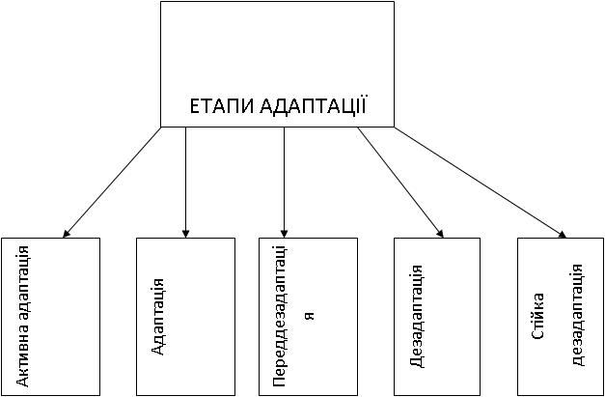

Slide 11
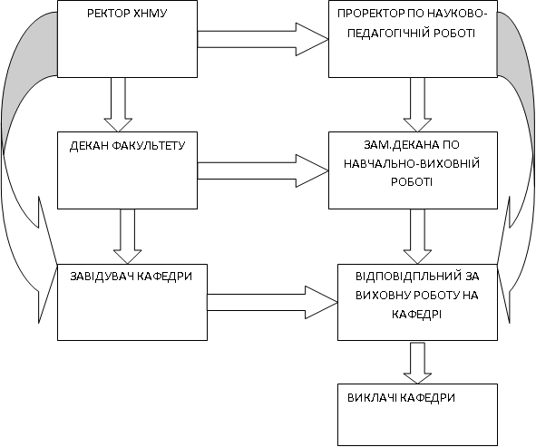

Slide 12
Критерії адаптованості:
- чітке уявлення про сформованість професійних якостей;
- уміння працювати з навчальними та контролюючими комп’ютерними програмами;
- вміння відбирати та аналізувати літературні джерела з навчальних дисциплін;
- уміння користуватися бібліотечною картотекою;
- уміння конспектувати лекційні заняття;
- уміння складати анотації до вивчаємих тем;
- комунікативні якості студента (стосунки в групі, на курсі та з викладачами).

Slide 13
Рівні сформованості адаптації
Рівень сформованості адаптації | Характеристика рівня
1 | 2
Високий рівень | Чітке уявлення про сформованість професійних якостей майбутнього лікаря; професійну компетентність, володіння спеціальними знаннями й уміннями; високий ступінь розвиненості мислення; самостійний пошук рішення проблем; самоаналіз і самовдосконалення
Середній рівень | Характеризується недостатнім проявом сформованості професійних якостей майбутніх лікарів. Використовуються стереотипи у виконанні проблемних та конфліктних ситуацій; прояв певних якостей особистості потребує вдосконалення знань та розвитку самовдосконалення; нечіткі уявлення про методи та засоби навчання; не чітко виражене прагнення до самовдосконалення та самоаналіз своєї діяльності.
Низький рівень | Характеризується репродуктивним використанням знань, умінь, професійних якостей майбутнього лікаря; нерозвиненістю мислення, низькою пізнавальною активністю. Відсутні впевненість, комунікативні здібності

Slide 14
Висновки до розділу 2
Правильно організована виховна робота ‒ головний помічник для адаптації студентів-першокурсників.
Враховуючи загальні результати констатувального експерименту можна зробити висновки про основні причини низького рівня сформованості адаптації студентів-першокурсників:
- невідповідність умов школи до вимог ВНЗ;
- відсутність конкретної методики комплексного формування всіх обраних нами критеріїв у студентів-першокурсників;
- відсутність навчально-методичного комплексу для поетапного формування адаптації.
Зазначені причини зумовлюють необхідність створення методичної технології навчально-виховної діяльності щодо поліпшення адаптації.

Slide 15
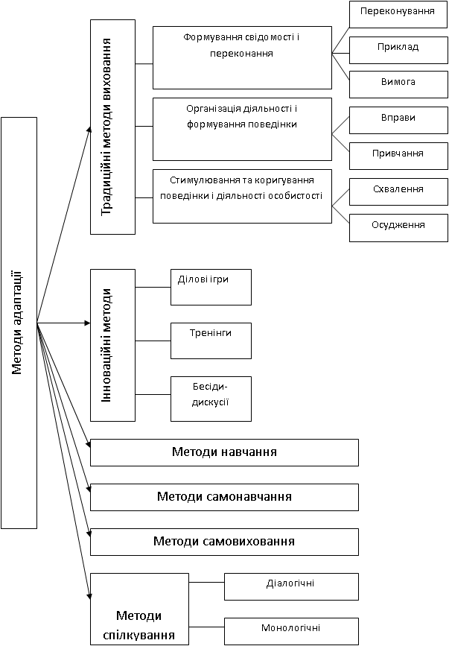

Slide 16
Ділова гра «День першокурсника»
Мета гри: сприяння першокурсникам в адаптації до вузівської середи в найкороткіші строки.
Учасники гри: студенти-першокурсники, студенти-старшокурсники, декани факультетів, завідувачі кафедрами.
Задачі гри: за невеликий проміжок часу найкраще підготувати студентів до навчальних занять в умовах розголуженної системи корпусів ХНМУ.
План гри:
Знайомство з групами.
Знайомство з ВНЗ та системою навчання у ньому.
Інтерактивна частина гри.

Slide 17
Рекомендації щодо часткового впровадження методики адаптації студентів-першокурсників до вимог навчального процесу ХНМУ
У зв’язку з тим, що в ХНМУ відсутній інститут кураторства, і вся навчально-виховна робота покладена на кафедральні колективи, рекомендуємо активно залучати студентів-старшокурсників до організації процесу адаптації студентів-першокурсників до вимог навчального процесу.
Внести запропоновану нами ділову гру «День першокурсника» в план навчально-виховної роботи ХНМУ.
Внести пропозиції до координаційної ради студентського самоврядування ХНМУ, про внесення до плану шефської роботи розроблену нами ділову гру «День першокурсника».
Завідувачам кафедр, що навчають студентів-першокурсників призначити відповідальних за проведення розробленої нами ділової гри «День першокурсника».

Slide 18
Порівняльна таблиця сформованості адаптації
на констатувальному та контрольному етапах
Рівні | Бали | Контрольна група |  |  |  | Експериментальна група
 |  | Кількість осіб |  | Відсоток |  | Кількість осіб |  | Відсоток
 |  | конст. етап | контр. етап | конст. етап | контр етап | конст етап | контр етап | конст. етап | контр. етап
Високий | 6 | 2 | 7 | 10 | 35 | 5 | 12 | 25 | 60
Середній | 4 | 7 | 9 | 35 | 45 | 5 | 6 | 25 | 30
Низький | 2 | 11 | 4 | 55 | 20 | 10 | 2 | 50 | 10
Разом |  | 20 | 20 | 100 | 100 | 20 | 20 | 100 | 100

Slide 19
Висновки до розділу 3
Як бачимо проведена робота дала досить позитивні результати, щодо адаптації. Це перший крок до шляху формування високого рівня підготовки майбутніх лікарів, їх професійним та особистісним якостям, цінностям, емоційно-вольовим якостям, їх здібностям та компетенції. Але така робота має проводитись в більш тривалий проміжок часу, щоб визначити рівні сформованості адаптації студенства.
Нами була розроблена і теоретично обґрунтована методика адаптації студентів-першокурсників до вимог навчального процесу Харьковського національного медичного університету та рекомендації стосовно її впровадження. Визначені цілі, завдання, принципи форми, методи і засоби, розроблено значну частину змісту, спрогнозовано результати її використання розробленої методики.

Slide 20
ВИСНОВКИ
Якість вирішення задач, поставлених перед вищою школою, залежить, від уміння правильно організувати роботу з першокурсниками. Проблема адаптації студентів в умовах навчання у вищій школі є однією з важливих загально-теоретичних та практичних проблем, що досліджуються у різних аспектах..
Нами сформульовані та обґрунтовані критерії адаптації їхні показники та рівні оцінювання адаптованості студентів-першокурсників до вимог навчального процесу ХНМУ.
Виявлені недоліки у процесі адаптації студентів-першокурсників до вимог ХНМУ побудили нас до створення методики адаптації з залученням студенів-старшокурсників.
Здійснені у ході дослідження методичні розробки пройшли апробацію і експериментальне дослідження у ХНМУ. Встановлено, що підвищенню результатів формування адаптації сприяє застосування ділової гри гра «День першокурсника».
Результати пошуку та розроблена нами методика може бути застосована викладачами, науково-педагогічними працівниками, студентами-старшокурсниками вищих навчальних закладів у методичній та науково-пошуковій діяльності.
Проведене дослідження не вичерпує усіх аспектів вирішення проблеми адаптації студентів-першокурсників. До перспективних напрямків подальших наукових пошуків відносимо визначення шляхів створення умов для успішної більш швидкої адаптації студентів-першокурсників до вимог ВНЗ.

Slide 21
ДЯКУЮ ЗА УВАГУ!

